Slide 1
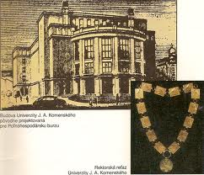
Škola - základ života

Slide 2
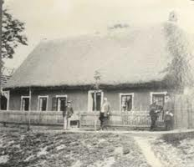
Zlé podmienky školstva...
Do Československej republiky (1918 - 1938) Slovensko vstupovalo bez vlastného národného školstva.
V zlých podmienkach tu živorilo 270 ľudových cirkevných škôl, kde sa vyučovalo čiastočne po slovensky.
Ľudová (základná)
škola

Slide 3
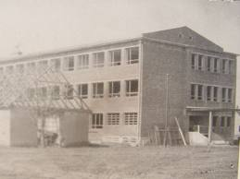
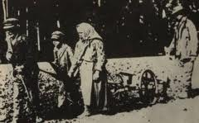
Negramotnosť obyvateľstva
veľká časť slovenského obyvateľstva bola negramotná alebo mala iba najzákladnejšie vzdelanie → dôsledok maďarizácie školstva
prvoradá úloha → obnovenie a budovanie slovenských škôl
Na obrázku môžeme
vidieť rekonštrukciu
starej školy.
Slovensko bolo
prevažne agrárne.

Slide 4
Budovanie škôl
V krátkom čase sa poslovenčili alebo otvárali nové školy:
Ľudové (základné)
Stredné
Odborné
Učňovské
Popri sebe existovali školy:
štátne,
cirkevné,
súkromné.
Postupne ustupovala aj negramotnosť
slovenského obyvateľstva.

Slide 5
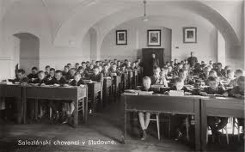
Pomoc z Čiech
Počet škôl na Slovensku utešene rástol, ale vznikol iný problém. Bol akútny nedostatok:
Školských budov
Učiteľov
Učebníc
Najvážnejším problémom
bol nedostatok učiteľov pre
všetky typy škôl.
Na Slovensku pomáhali
pri výchove a vzdelávaní
aj učitelia z Čiech.

Slide 6
- pomoc učiteľov z Čiech mala „svetlé „aj „tienisté“ stránky:
ich pomoc mala význam dovtedy, kým neodrástla nová generácia slovenských pedagógov na učiteľských ústavoch
Nevýhodou však bolo, že po dorastení novej učiteľskej generácie, mala problém sa zamestnať, pretože pracovné pozície boli obsadené českými pedagógmi, ktorí podporovali ideu „čechoslovakizmu“

Slide 7
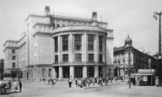
Vznik Univerzity Komenského
V roku 1919 bola v Bratislave vybudovaná prvá moderná slovenská vysoká škola = Univerzita Komenského (najskôr otvorila tri fakulty: filozofickú, právnickú a lekársku)
Pre Slovákov mala nesmierny význam → vychovala stovky príslušníkov slovenskej inteligencie (lekárov, právnikov, učiteľov...)
Pôvodne v Košiciach
vznikla v roku 1938
Vysoká škola technická,
neskôr sa presťahovala do
Bratislavy
Popri UK vznikla aj Učená
spoločnosť Šafárikova =
vedecký výskum
Budova UK

Slide 8
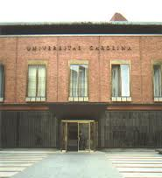
Význam slovenského školstva
Rozvoj slovenského školstva mal aj kultúrny význam => učitelia na dedinách a v menších mestách boli aj organizátormi kultúrneho života
Mnohí absolventi stredných škôl → vysokoškolské štúdium (hlavne Bratislava a Praha)
Vznikala nová vzdelaná generácia
Slovákov, ktorá bola zakladateľskou generáciou
pre slovenskú vedu a umenie!
Karlova univerzita
v Prahe

Slide 9
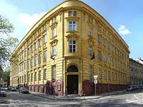
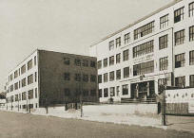
Rozvoj umenia na Slovensku
Pre rozvoj umeleckého života na Slovensku mal veľký význam vznik:
Hudobnej a dramatickej akadémie (konzervatórium) - 1919
Školy umeleckých remesiel (ŠUR) - 1928
Konzervatórium
ŠUR

Slide 10
Pribrzďovaný kultúrny rozlet
Rozvoj kultúry na Slovensku mal svoje hranice a prekážky:
Dlhoročný boj o vznik slovenskej vysokej školy technickej
Čechoslovakizmus -=> českí jazykovedci sa umelo snažili zblížiť slovenčinu s češtinou (smutne známe je hlavne meno V. Vážneho, ktorý vypracoval Pravidlá slovenského pravopisu...)

Slide 11
Protest mladej inteligencie...
Mladí slovenskí vysokoškoláci cítili potrebu prehovoriť, pomôcť Slovensku, zastať sa ho...
Na zjazde mladej slovenskej generácie v Turčianskych Tepliciach v roku 1932 otvorene kritizovali: centralizmus, korupciu, karierizmus a úzku stranícku politiku..

Slide 12
Použitá literatúra a iné zdroje
www.wikipedia.cz
www.wikipedia.sk
Dejiny Slovenska: D. Kováč, NLN: 1998
Pátrame po minulosti – dejepis 9: D. Kováč a kol., 2012
Slovensko v 20. storočí: R. Letz, SPN: 2000

